Slide 1
স্বাগতম
জাহানারা পারভীন লাকী
সহকারি শিক্ষক
চম্পট পাড়া সরকারি প্রাথমিক বিদ্যালয়
আলীকদম, বান্দরবান ।
মোবাইল নং-০১৮১৫১৪১৬৩৭
jpl01552@gmail.com

Slide 2
বাংলা
অষ্টম শ্রেণী
সময়ঃ৫০ মিনিট

Slide 3
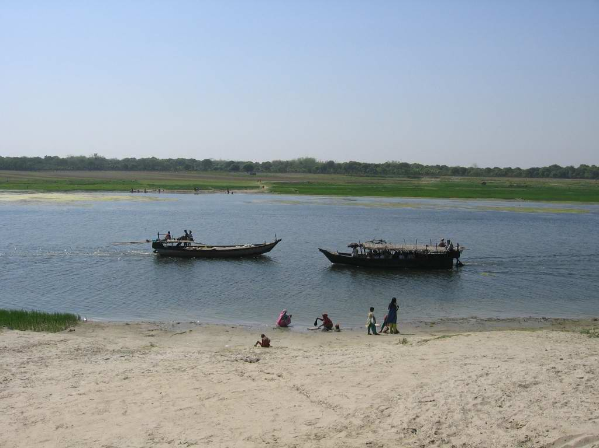

Slide 4
আবার আসিব ফিরে
জীবনানন্দ দাস
পৃষ্ঠাঃ৯৩

Slide 5
শিখনফল
এই পাঠ শেষে শিক্ষার্থীরা-------
কবি পরিচিতি বলতে পারবে ।
কবিতার ভাবার্থ লিখতে পারবে ।
কবিতাংশটি শুদ্ধ ও প্রমিত ঊচ্চারণে আবৃত্তি করতে পারবে ।
কবিতাটিতে কবির স্বদেশ প্রেমের যে চিত্র ফুটে ওঠেছে তা ব্যাখ্যা করতে পারবে ।

Slide 6
জীবনানন্দ দাশ
১৯২১ সালে ইংরেজি সাহিত্যে এম.এ পাশ করেন ।কর্ম জীবনের শুরুতে বিভিন্ন কলেজে অধ্যাপনা করেন ।একসময় সাংবাদিকতা ও করেন ।
জন্মঃ১৮৯৯ খৃষ্টাব্দের ১৭ ই ফেব্রুয়ারি, বরিশাল
মৃত্যুঃ১৯৫৪ সালের ২২ অক্টোবর কলকাতায় ট্রাম দূর্ঘটনায় নিহত হন ।
তিনি ছিলেন প্রকৃতি প্রেমিক কবি
কবিতা ছাড়া ও তিনি গল্প ,উপন্যাস,ও প্রবন্ধ রচনা করেন ।

Slide 7
আদর্শ পাঠ

Slide 8
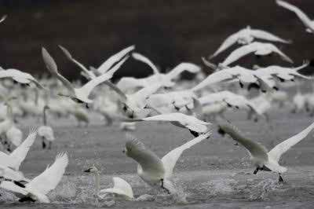
আবার আসিব ফিরে ধানসিঁড়িটির তীরে-এই বাংলায়
হয়তো মানুষ নয়-হয়তো বা শঙ্খচিল শালিকের বেশে ;

Slide 9
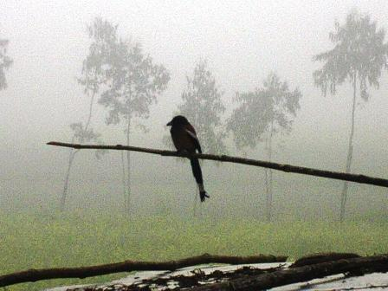
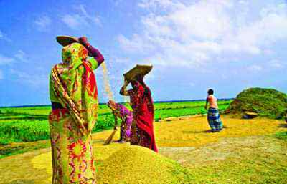
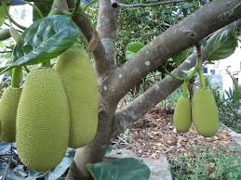
হয়তো ভোরের কাক হয়ে এই কার্তিকের নবান্নের দেশে
কোয়াশার বুকে ভেসে একদিন আসিব এ কাঁঠাল- ছায়ায় ;
Notes:
২২২২২২২২২২২২২২২২২২২২২২২২২২২২২২২২২২২২

Slide 10
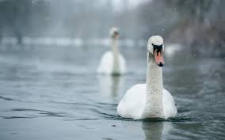
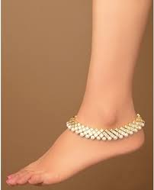
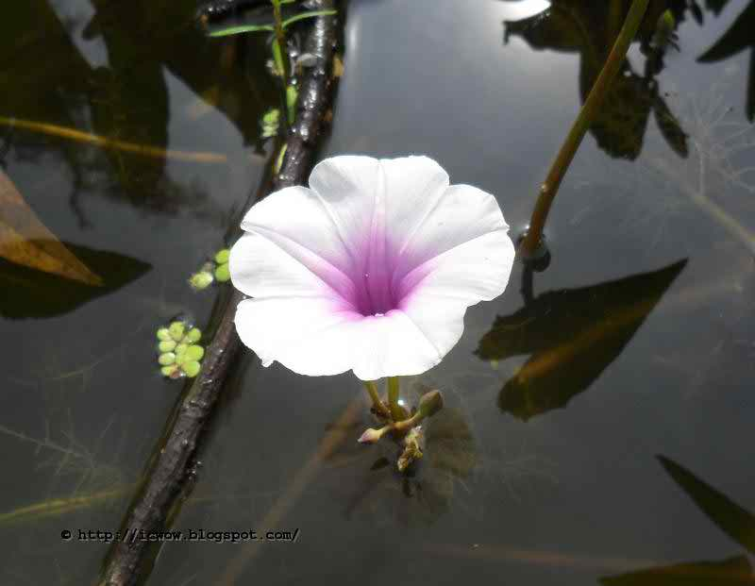
হয়তো বা হাঁস হবো- কিশোরীর ঘুঙুর রহিবে লাল পায়,
সারাদিন কেটে যাবে কলমির গন্ধভরা জলে ভেসে ভেসে ;

Slide 11
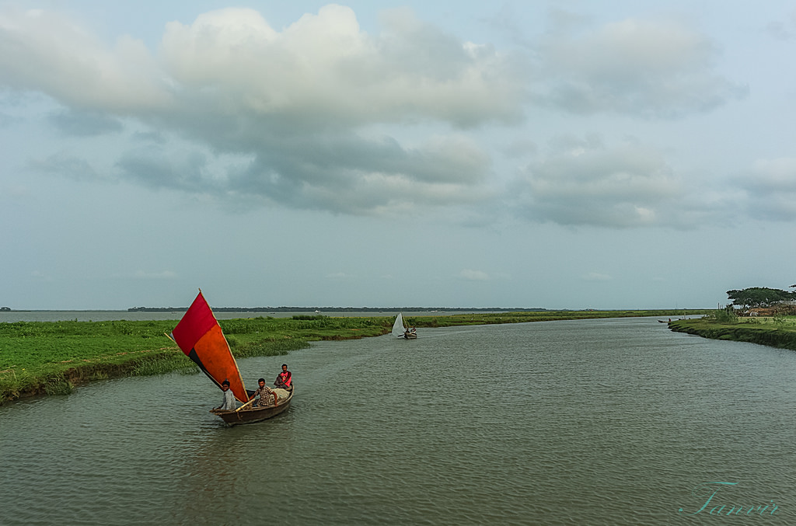
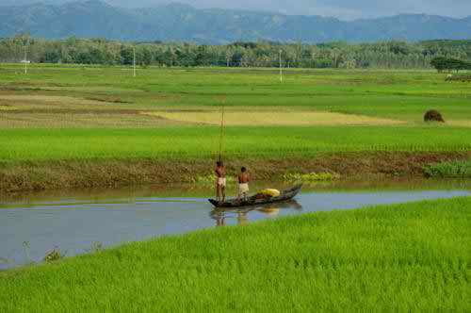
আবার আসিব আমি বাংলার নদী মাঠ খেত ভালবেসে

Slide 12
এই ভিডিও টি দেখ

Slide 13
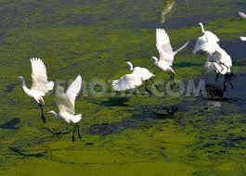
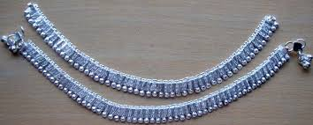
শব্দার্থ
শঙ্খচিল
এক ধরনের সাদা বক
ঘুঙুর
নূপুর, পায়ের অলঙ্কার

Slide 14
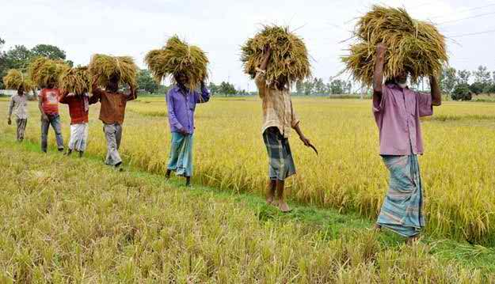
কার্তিকের নবান্নের দেশে
নবান্ন অর্থ নতুন ধান।কার্তিক মাসে ঘরে ঘরে নতুন ধান তুলে কৃষকেরা নবান্ন উৎসবে মেতে উঠে ।

Slide 15
একক ও দলগত আবৃত্তি

Slide 16
দলীয় কাজ
কাজ -১
কবিতাংশটিতে কবির স্বদেশ প্রেমের যে চিত্র ফুটে ওঠেছে- তা ব্যাখ্যা কর ।
কাজ -২
কবিতাংশটির মূলভাব লিখ ।

Slide 17
উত্তর বলি
কবি জীবনানন্দ দাশের জন্ম কত সালে ?
২। জীবনানন্দ দাশকে কিসের কবি বলা হয় ?
৩। কবি কিসের বেশে এই বাংলায় আসতে চেয়েছেন ?
৪ । কবি কাকে ভালোবেশে এই বাংলায় ফিরে আসতে চেয়েছেন ?

Slide 18
বাড়ির কাজ
আবার আসিব ফিরে কবিতা অবলম্বনে বাংলাদেশের প্রাকৃতিক সৌন্দর্যের বর্ণনা দাও ।

Slide 19
ধন্যবাদ

